Slide 1
VIVADO HLS Training - AXI Lite slave floating point
Device: PYNQ-Z2
Vivado version: 2018.1

Slide 2
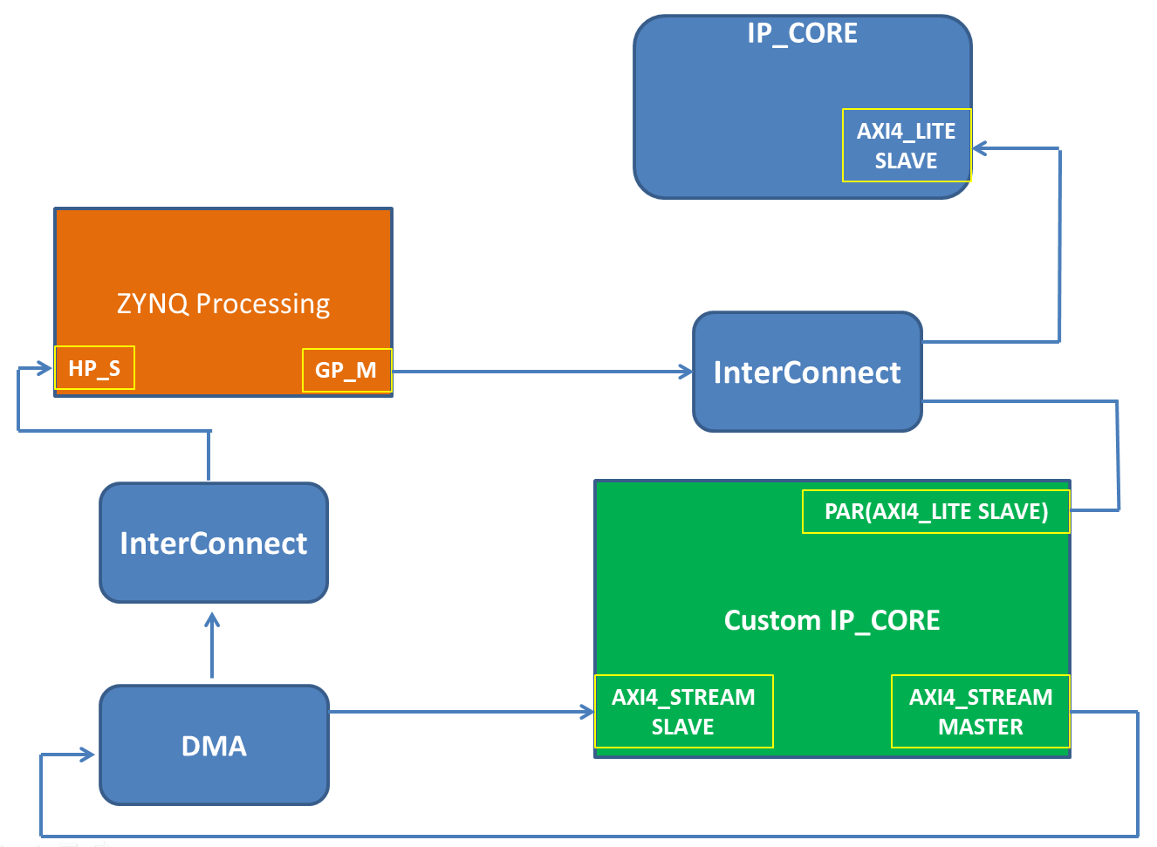
系統電路圖設計

Slide 3



FPGA 應用開發流程
功能：
算法設計
輸出 IP,
verilog, VHDL
功能：
系統整合
硬體配置
產生 bitstream
功能：
應用軟體開發
產生 .elf file
系統包裝

Slide 4
VIVADO HLS IP 設計
Step01: 創建新專案, 名稱為 “gravity_AXI4_Lite”
Step02: 選擇 device path: xck7020clg400-1
Step03: Create Block Design
Step04:

Slide 5
VIVADO HLS IP 設計

Slide 6
VIVADO HLS IP 設計

Slide 7
VIVADO HLS IP 設計

Slide 8
VIVADO HLS IP 設計

Slide 10
VIVADO 系統設計

Slide 12
VIVADO SDK 軟體設計

Slide 24
IP_CORE
AXI4_LITE
SLAVE
ZYNQ Processing
InterConnect
HP_S
GP_M
InterConnect
Custom IP_CORE
PAR(AXI4_LITE SLAVE)
DMA
AXI4_STREAM
SLAVE
AXI4_STREAM
MASTER

